Slide 1

به نام خدا
موضوع:
آشنایی با ابزار سنتز Design Compilerو نحوه سنتز مدار توسط آن
تهیه و تنظیم: سمانه رضائی samaneh.rezaie74@gmail.com

Slide 2
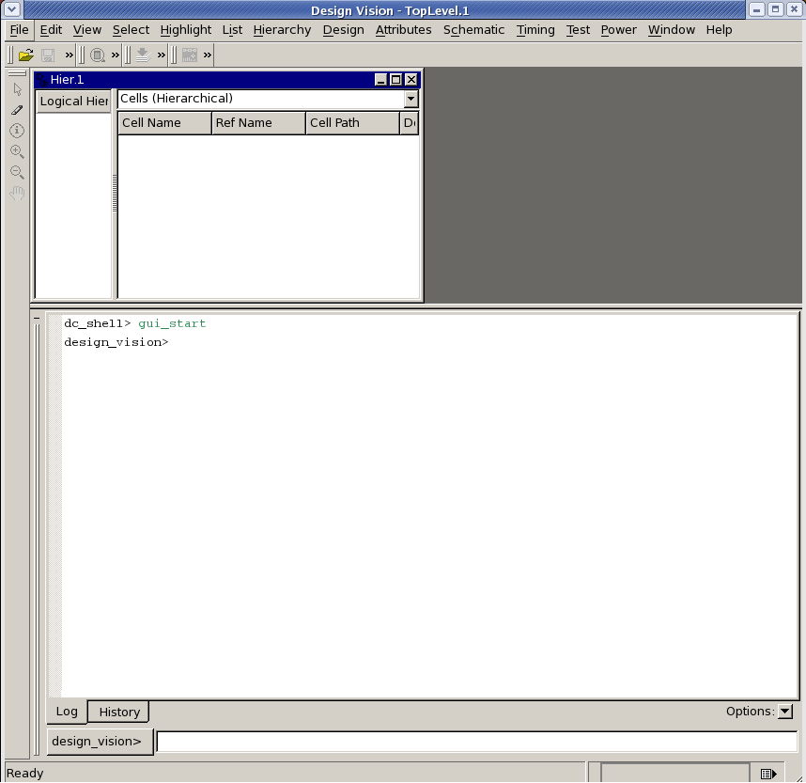
معرفی ابزار Design Compiler
ابزار Design Compilerابزاری است که برای سنتز طراحی های ما در زبان های Verilogو VHDLمورد استفاده قرار می گیرد. طرحی که ما به زبان سخت افزار پیاده سازی می کنیم، توسط این ابزار به سلولهای استاندارد کتابخانه های استانداردی سنتز می شود. اگر عملیات سنتز به درستی صورت گیرد، تغییری در عملکرد آن بوجود نخواهد آمد. فقط طراحی ما شامل یک سری instance از سلولهای کتابخانه مورد نظر خواهد شد. طرحی که به درستی سنتز شود یا به عبارتی سنتز پذیر باشد را در واقعیت با استفاده از سلولهای استاندارد، می توان ساخت. بسته به طراحی ما ابزار سنتز می تواند طرح بزرگ و پیچیدهی ما را ساده و بهینه کند، یا اینکه طرح ساده ما را پیچیده تر کند.
محیط ابزار Desgin Compiler

Slide 3
موارد مورد نیاز برای سنتز مدار
موارد مورد نیاز برای سنتز:
کد Verilog , VHDLطرح مورد نظر
1
2
کتابخانه با فرمت .db
فایل script از دستورات ابزار Design Compiler
3

Slide 4

ابزار های مورد نیاز
برای به دست آوردن پارامترهای سخت افزاری یک مدار نیاز به سنتز آن مدار است.
برای سنتز یک مدار نیاز است تسلط نسبی به این نرم افزار ها به دست آید.
Xilinx ISE-Quartus
1
Modelsim
2
Design compiler
3

Slide 5
مراحل سنتز
برای سنتز یک مدار، ابتدا مدار باید به یکی از زبان های سخت افزار (Verilog-VHDL) نوشته شود.
برای اطلاع از عملکرد صحیح مدار می توان مدار را در نرم افزار Modelsim شبیه سازی کرد.
سپس مدار در ابزار Synopsys Design Compiler سنتز شده و پارامترهای سخت افزاری مساحت، تاخیر و توان حاصل می شود.
طراحی مدار
شبیه سازی
سنتز

Slide 6
مثال
طراحی و سنتز یک جمع کننده 8 بیتی
A7
B7
A6
B6
A5
B5
A4
B4
A3
B3
A2
B2
A1
B1
A0
B0
Cin
FA
FA
FA
FA
FA
FA
FA
FA
مدار جمع کننده 8 بیتی
C6
C5
C4
C3
C2
C1
C0
C7
S7
S6
S5
S4
S3
S2
S1
S0
8 bit Exact adder

Slide 7
library IEEE;
use IEEE.STD_LOGIC_1164.all;
package Exact_Adder_Function is
Function Exact_Adder ( A,B : std_logic_vector ; cin:std_logic) return std_logic_vector ;
end Exact_Adder_Function;
package body Exact_Adder_Function is
Function Exact_Adder ( A,B : std_logic_vector ;cin:std_logic)
return std_logic_vector is
--variable cout:bit;
variable cinn:std_logic:=cin;
variable carry:std_logic_vector (7 DOWNTO 0):="00000000";
variable sum:std_logic_vector (8 DOWNTO 0):="000000000";
begin
carry(0) := ( A(0) and B(0) ) or ( cinn and A(0) ) or ( cinn and B(0) );
carry(1) := ( A(1) and B(1) ) or ( carry(0) and A(1) ) or ( carry(0) and B(1) );
carry(2) := ( A(2) and B(2) ) or ( carry(1) and A(2) ) or ( carry(1) and B(2) );
carry(3) := ( A(3) and B(3) ) or ( carry(2) and A(3) ) or ( carry(2) and B(3) );
carry(4) := ( A(4) and B(4) ) or ( carry(3) and A(4) ) or ( carry(3) and B(4) );
carry(5) := ( A(5) and B(5) ) or ( carry(4) and A(5) ) or ( carry(4) and B(5) );
carry(6) := ( A(6) and B(6) ) or ( carry(5) and A(6) ) or ( carry(5) and B(6) );
carry(7) := ( A(7) and B(7) ) or ( carry(6) and A(7) ) or ( carry(6) and B(7) );
sum(0) := A(0) xor B(0) xor cinn;
sum(1) := A(1) xor B(1) xor carry(0);
sum(2) := A(2) xor B(2) xor carry(1);
sum(3) := A(3) xor B(3) xor carry(2);
sum(4) := A(4) xor B(4) xor carry(3);
sum(5) := A(5) xor B(5) xor carry(4);
sum(6) := A(6) xor B(6) xor carry(5);
sum(7) := A(7) xor B(7) xor carry(6);
sum(8) := carry(7);
return sum ;
end Exact_Adder;
end Exact_Adder_Function;
library IEEE;
use IEEE.STD_LOGIC_1164.ALL;
use work.Exact_Adder_Function.all;
entity behavioral is
Port ( F : in std_logic_vector (7 DOWNTO 0):="00000000";
G : in std_logic_vector (7 DOWNTO 0):="00000000";
Cin : in std_logic;
S : out std_logic_vector (8 DOWNTO 0):="000000000");
end behavioral;
architecture behavioral of behavioral is
begin
S <= Exact_Adder ( F , G ,Cin );
end behavioral;

Slide 8
دستورات Design Compiler
پس از طراحی مدار جمع کننده می توان با استفاده از نرم افزار Modelsim از صحت عملکرد مدار مطلع شد.
پس از بررسی عملکرد مدار، سنتز مدار توسط ابزار Design Compiler صورت می گیرد.
شرح دستورات ورودی برای سنتز
برای راه اندازی DC به صورت گرافیکی دستور design_visionرا در ترمینال وارد می کنیم.
Design_vision
سپس مسیر فایل مورد نظر برای طراحی و کتابخانه هایی که قرار است طرحمان از سلول های آن استفاده کند را تعیین می کنیم.
set search_path ". /home/icic/Desktop/adder/search"
set base_dir " /home/icic/Desktop/adder/search/synthesis"
set link_library {"/home/icic/Desktop/bit32/lib/tsmc_0.18u.db"}
set target_library {"/home/icic/Desktop/bit32/lib/tsmc_0.18u.db"}
set symbol_library {"/home/icic/Desktop/bit32/lib/tsmc18.sdb"}

Slide 9
آنالیز کد مدار
سپس برای کامپایل اولیه و رفع خطاهای احتمالی از دستور analyze به ترتیب زیر استفاده میکنیم و مدار مورد نظر را کامپایل می کنیم.
analyze -library WORK -format vhdl {/home/icic/Desktop/adder/source/Exact_Adder_Function.vhd
/home/icic/Desktop/adder/source/behavioral.vhdl}
elaborate Behavioral -architecture Behavioral -library work
set auto_wire_load_selection "true"
compile_ultra -no_autoungroup
فایل vhdl پس از سنتز را از ابزار Design compiler دریافت می کنیم.
write -hierarchy -format vhdl -output /home/icic/Desktop/adder/out/behavioral.vhdl

Slide 10
فایل Saif
بعد از مراحل سنتز باید فایل Saif که برای گزارش توان مدار نیاز است را از نرم افزار Modelsim دریافت کنیم.
1
vcd file file.vcd
vcd add –r /testbench_name/instance_name/*
1
دریافت فایل VCD و تبدیل آن به Saif از Modelsim
در ترمینال icic تبدیل vcd بهsaif صورت می گیرد
vcd2saif –i file.vcd –o file.saif
دریافت فایل Saif
2
Power add testbench/uut/*
Run all
Power report –all –bsaif name.saif
2
دریافت فایل Saif به صورت مستقیم از Modelsim

Slide 11
گزارش پارامترهای سخت افزاری
سپس فایل saif را در ابزار Design compiler فراخوانی کرده و گزارش های توان، مساحت و تاخیر مدار را دریافت می کنیم.
read_saif -input full.saif -instance multiplier_tb/uut
report_timing > ./reports/timing_run1.txt
report_power > ./reports/power_run1.txt
report_area > ./reports/area_run1.txt
report_qor > ./reports/qor_run1.txt
report_transitive_fanout -clock_tree -nosplit > ./reports/clk_1_run1.txt
report_constraint -all_violators -significant_digits 2 > ./reports/violations_run1.txt

